Slide 1
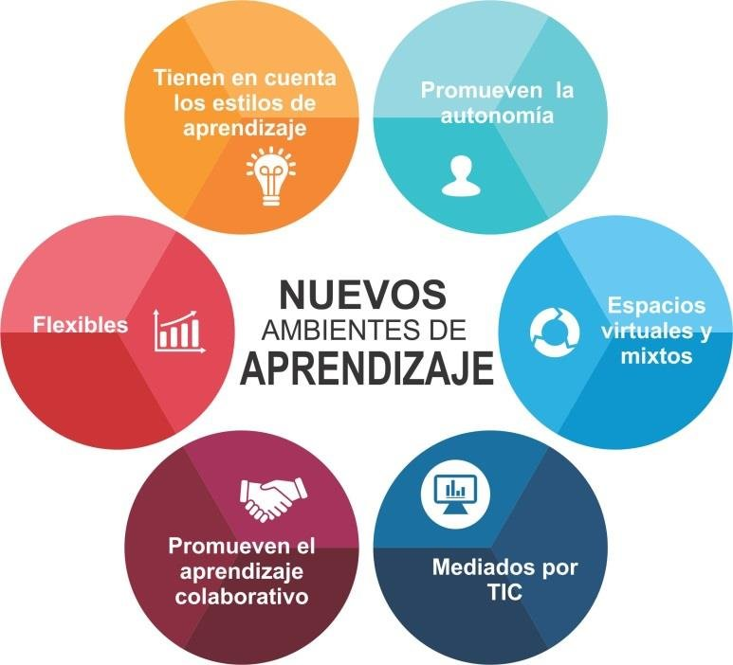
Más allá del salón de clases: Los nuevos ambientes de aprendizajes
AILEEN PALACIOS M. CED: 4-741-1451

Slide 2
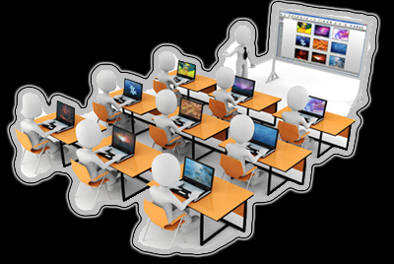
Las tecnologías de la información y de las comunicaciones conocidas como TIC, son la parte visible de un iceberg que constituye conjuntamente con otros factores el contexto social en que nos desenvolvemos todos, y muy en particular las nuevas generaciones
Los miembros de esta generación son tecnofílicos. Siente una atracción a veces sin medida por todo lo relacionado con las nuevas tecnologías, por conocerlas, emplearlas y poseerlas. Los nets perciben que con las TIC es posible la satisfacción de sus necesidades de entretenimiento y diversión, comunicación, información y por qué no lo sería posible también, de formación

Slide 3
GENERACION NET
La generación net se caracterizan por procesos de atención con márgenes muy
amplios. Atienden de modo simultáneo a diversas tareas, poseen una capacidad de
atención bien distinta a la de generaciones anteriores caracterizada más por la pro-
fundidad que por su abarque simultaneo a contenidos diversos.

Slide 4
Los miembros de la generación net son por lo regular ambivalentes. Si bien es cierto que quieren ser tomados en consideración en la resolución de problemas y toma de decisiones también es cierto que se apegan a un mundo de fantasía creado por los medios de comunicación masivos y también y como parte de ello por la internet. De ahí todo un conjunto de actitudes Infantiles que exhiben que van desde caprichos hasta el rechazo a la responsabilidad pese a su edad y preparación académica.

Slide 5
Los nuevos ambientes de aprendizajes son una forma de organizar el proceso de enseñanza presencial y a distancia que implica el empleo de tecnología. Forma de organización centra-da en el alumno que fomenta su auto aprendizaje, la construcción social de su conocimiento, y como parte de este proceso, el desarrollo de su pensamiento crítico y creativo mediante el trabajo en equipo y con las TIC seleccionadas como idóneas por la naturaleza del contenido y los objetivo en pos de su formación como ciudadano.
LOS NUEVOS AMBIENTES DE APRENDIZAJE

Slide 6
Los retos que se confrontan en las escuelas con las TIC pueden sintetizarse entres, el del acceso, el empleo y la integración, la AEI. La A, referida a la necesidad de tener acceso a la tecnolo-gía, y la E, del empleo, la disposición y capacitación que tengamos para el correcto uso de las tecnologías de la información y comunicación al proceso de aprendizaje-enseñanza. Mientras que la I alude a la integración de las tecnologíasal desarrollo de los contenidos curriculares. Probablemente sea el de integrar tec-nología-contenido el reto pedagógico más importante

Slide 7
Una estrategia seguida con éxito a partir del Enfoque AEI por las instituciones educativas incluidas en la muestra experimental del estudio que realizamos incluye: -Sensibilización de los maestros sobre el papel de las TIC. _Capacitación en el empleo de las TICS _Acceso de los maestros a las nuevas tecnologías _Reflexión en comunidades de maestros de las posibilidades de empleo de las _tecnologías en su materia desde desde distintas perspectiva

